Slide 1
Agentic AI Uygulamaları
Müşteri Segmentasyonu
Dr. Mehmet Yasin Ulukuş

Slide 2
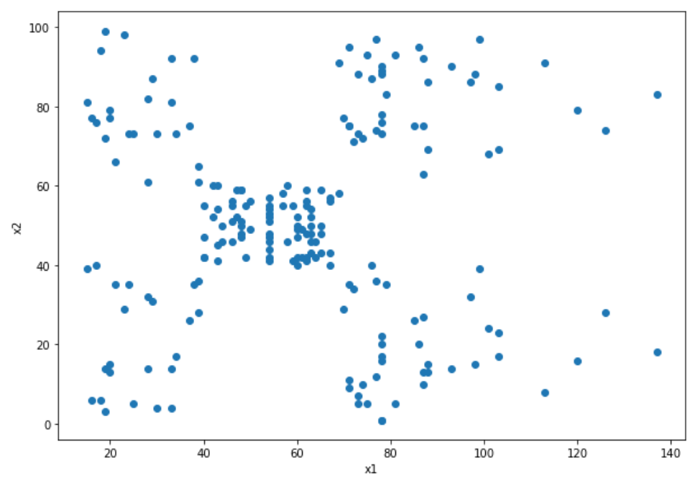
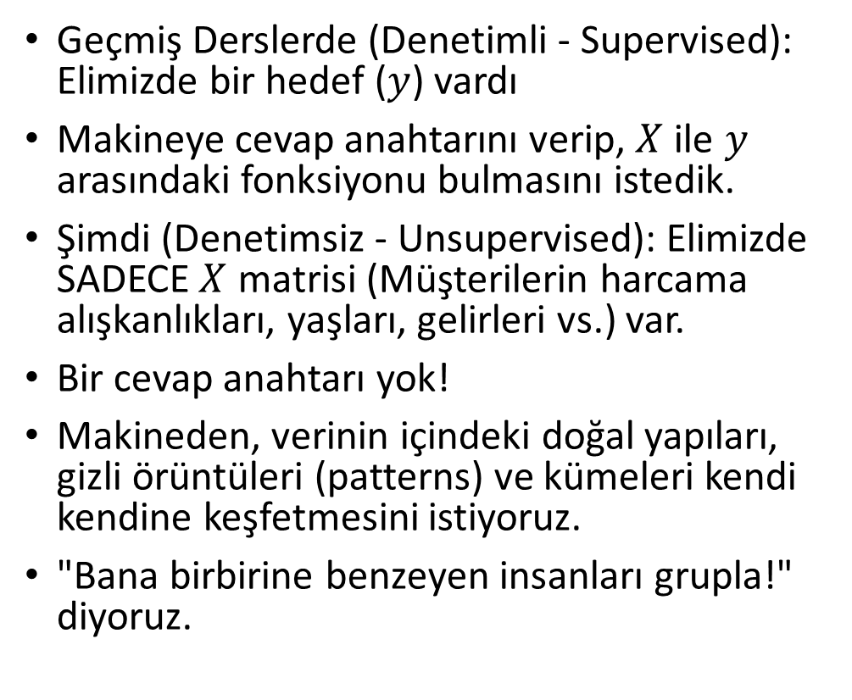
Denetimsiz Öğrenme (Unsupervised Learning)
Geçmiş Derslerde (Denetimli - Supervised): Elimizde bir hedef ($y$) vardı
Makineye cevap anahtarını verip, $X$ ile $y$ arasındaki fonksiyonu bulmasını istedik.
Şimdi (Denetimsiz - Unsupervised): Elimizde SADECE $X$ matrisi (Müşterilerin harcama alışkanlıkları, yaşları, gelirleri vs.) var.
Bir cevap anahtarı yok!
Makineden, verinin içindeki doğal yapıları, gizli örüntüleri (patterns) ve kümeleri kendi kendine keşfetmesini istiyoruz.
"Bana birbirine benzeyen insanları grupla!" diyoruz.

Slide 3
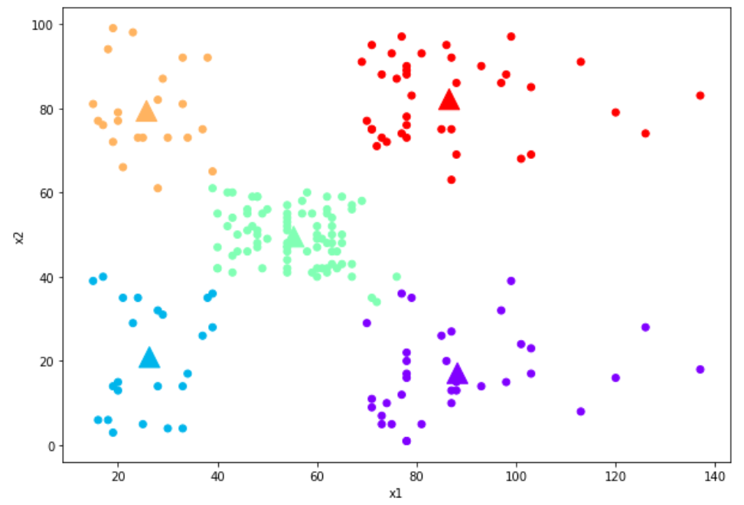
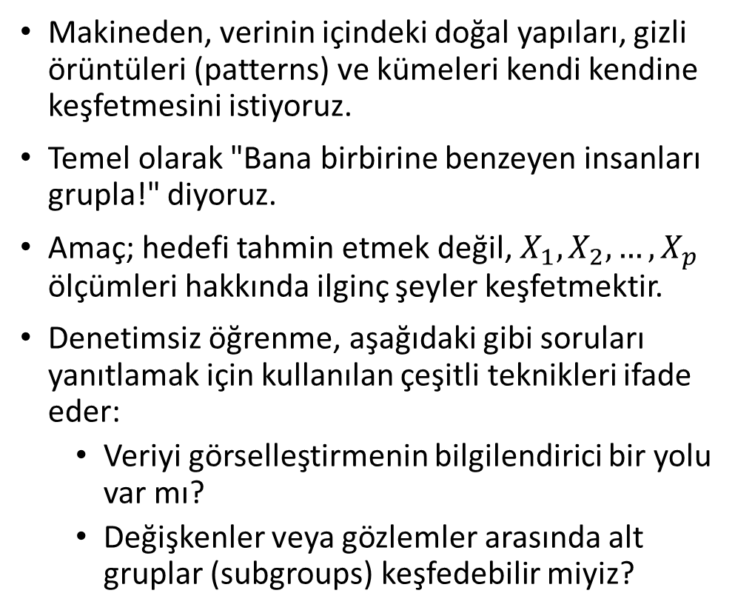
Denetimsiz Öğrenme (Unsupervised Learning)
Makineden, verinin içindeki doğal yapıları, gizli örüntüleri (patterns) ve kümeleri kendi kendine keşfetmesini istiyoruz.
Temel olarak "Bana birbirine benzeyen insanları grupla!" diyoruz.
Amaç; hedefi tahmin etmek değil, $X_{1}, X_{2}, …, X_{p}$ ölçümleri hakkında ilginç şeyler keşfetmektir.
Denetimsiz öğrenme, aşağıdaki gibi soruları yanıtlamak için kullanılan çeşitli teknikleri ifade eder:
Veriyi görselleştirmenin bilgilendirici bir yolu var mı?
Değişkenler veya gözlemler arasında alt gruplar (subgroups) keşfedebilir miyiz?

Slide 4
Denetimsiz Öğrenmenin Zorlukları
Denetimsiz öğrenme genellikle çok daha zordur.
Daha özneldir (subjective) ve analizin "bir yanıtın tahmin edilmesi" gibi basit bir hedefi yoktur.
Çoğunlukla keşfedici veri analizinin (exploratory data analysis) bir parçası olarak gerçekleştirilir.
Çapraz doğrulama (cross-validation) yapmak veya sonuçları bağımsız bir veri setinde doğrulamak için evrensel olarak kabul edilmiş bir mekanizma olmadığından, denetimsiz öğrenme yöntemlerinden elde edilen sonuçları değerlendirmek zor olabilir.

Slide 5
Bazı Uygulama Örnekleri
Bir çevrimiçi alışveriş sitesi, benzer gezinme ve satın alma geçmişlerine sahip alışveriş yapanların gruplarını ve her gruptaki alışveriş yapanların özellikle ilgilendiği ürünleri belirlemeye çalışabilir. (Segmentasyon)
Daha sonra benzer kişilerin alışveriş geçmişlerine dayanarak, bireysel bir müşteriye muhtemelen ilgisini çekecek ürünler öncelikli olarak gösterilebilir.
Bir arama motoru, benzer arama kalıplarına sahip diğer kişilerin tıklama geçmişlerine dayanarak, belirli bir kişiye hangi arama sonuçlarının gösterileceğini seçebilir.
Twitter kullanıcıları, belirli olaylara verdikleri tepkilere göre gruplandırılabilir.

Slide 6
Neden Geleneksel Segmentasyon Yetmez?
Geleneksel Pazarlama: "25-35 yaş arası, büyükşehirde yaşayan müşteriler" (Sadece Demografi).
30 yaşında iki müşteri düşünün. Biri evli, indirim kovalıyor ve sadece şarj kablosu gibi ucuz aksesuarlar arıyor. Diğeri bekar, yüksek gelirli ve Premium Gaming Laptop alıyor.
İkisine aynı "Teknoloji Kampanyası" mesajını atmak şirketi zarara sokar.
Sadece yaşa değil; gelir, uygulama ziyareti, bilgisayar harcaması, akıllı telefon harcaması gibi onlarca farklı boyuta (feature) aynı anda bakarak matematiksel kümeler oluşturmalıyız.

Slide 7
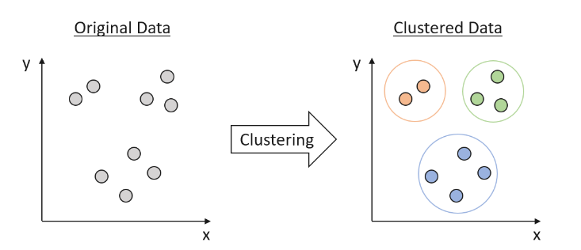
Kümeleme (Clustering)
Kümeleme, bir veri setindeki alt grupları veya kümeleri bulmaya yönelik çok geniş bir teknikler dizisini ifade eder.
Bir veri setindeki gözlemleri kümelediğimizde, onları birbirinden farklı gruplara ayırmayı hedefleriz.
Aynı grup içindeki gözlemler birbirine oldukça benzer olmalı, farklı gruplardaki gözlemler ise birbirinden oldukça farklı olmalıdır.
Elbette, iki veya daha fazla gözlemin "benzer" veya "farklı" olmasının ne anlama geldiğini tanımlamamız gerekir.
Aslında bu, incelenen veri hakkındaki bilgiye dayanılarak verilmesi gereken alana özgü (domain-specific) bir karardır.

Slide 8
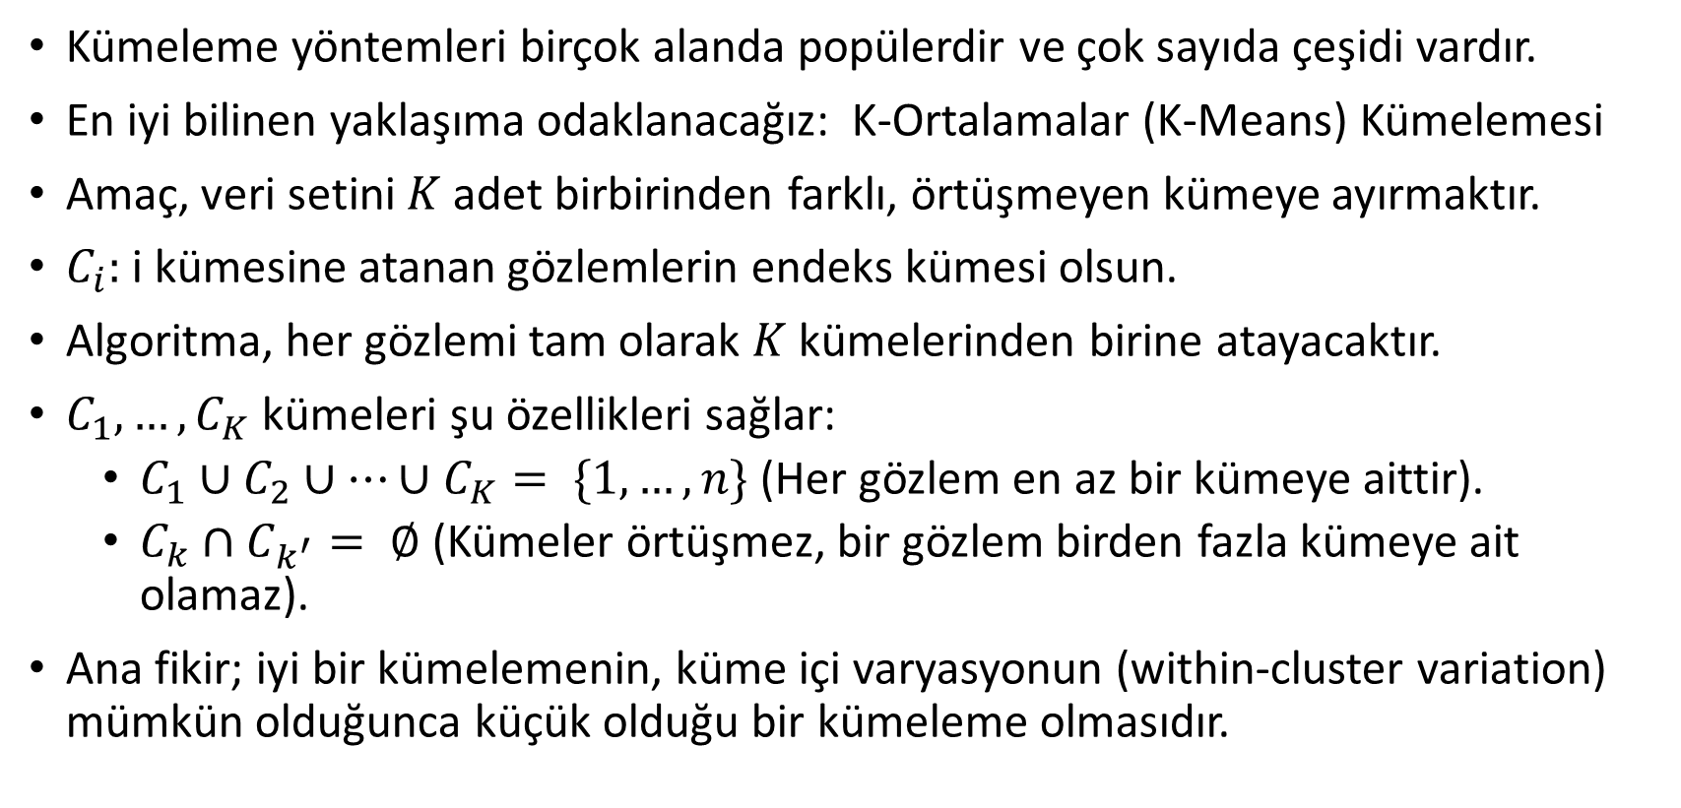
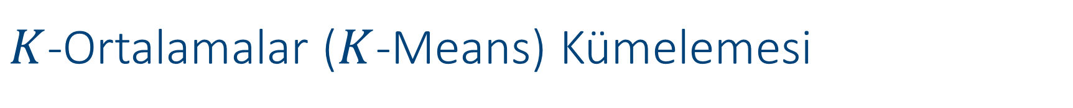
$K$-Ortalamalar ($K$-Means) Kümelemesi
Kümeleme yöntemleri birçok alanda popülerdir ve çok sayıda çeşidi vardır.
En iyi bilinen yaklaşıma odaklanacağız: K-Ortalamalar (K-Means) Kümelemesi
Amaç, veri setini $K$ adet birbirinden farklı, örtüşmeyen kümeye ayırmaktır.
$C_{i}:$ i kümesine atanan gözlemlerin endeks kümesi olsun.
Algoritma, her gözlemi tam olarak $K$ kümelerinden birine atayacaktır.
$C_{1}, …, C_{K}$ kümeleri şu özellikleri sağlar:
$C_{1}∪C_{2}∪…∪C_{K}= \{1, …, n\}$ (Her gözlem en az bir kümeye aittir).
$C_{k}∩C_{k^{′}}= ∅$ (Kümeler örtüşmez, bir gözlem birden fazla kümeye ait olamaz).
Ana fikir; iyi bir kümelemenin, küme içi varyasyonun (within-cluster variation) mümkün olduğunca küçük olduğu bir kümeleme olmasıdır.

Slide 9
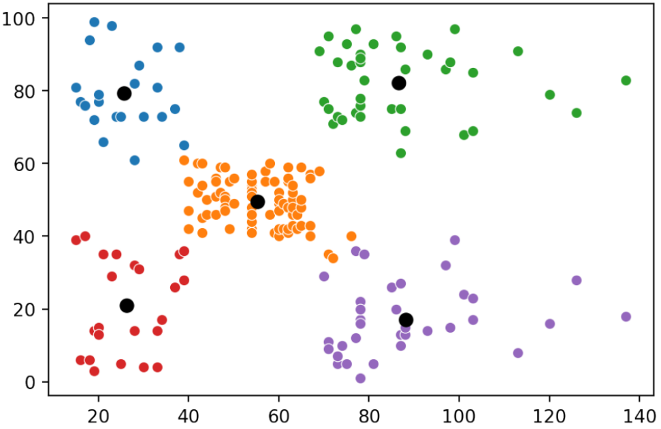
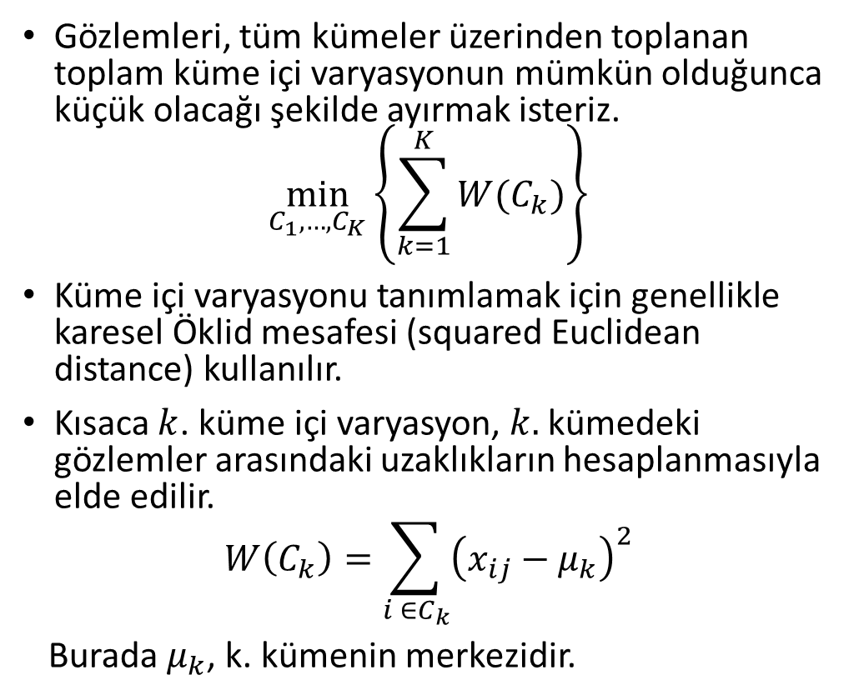
$K$-Ortalamalar ($K$-Means) Kümelemesi
Gözlemleri, tüm kümeler üzerinden toplanan toplam küme içi varyasyonun mümkün olduğunca küçük olacağı şekilde ayırmak isteriz.
$$\min_{C_{1},…,C_{K}}\left\{\sum_{k=1}^{K}{W(C_{k})}\right\}$$
Küme içi varyasyonu tanımlamak için genellikle karesel Öklid mesafesi (squared Euclidean distance) kullanılır.
Kısaca $k$. küme içi varyasyon, $k.$kümedeki gözlemler arasındaki uzaklıkların hesaplanmasıyla elde edilir.
$$W\left(C_{k}\right)=\sum_{i ∈C_{k}}{{\left(x_{ij}−μ_{k}\right)}^{2}}$$
Burada $μ_{k}$, k. kümenin merkezidir.

Slide 10
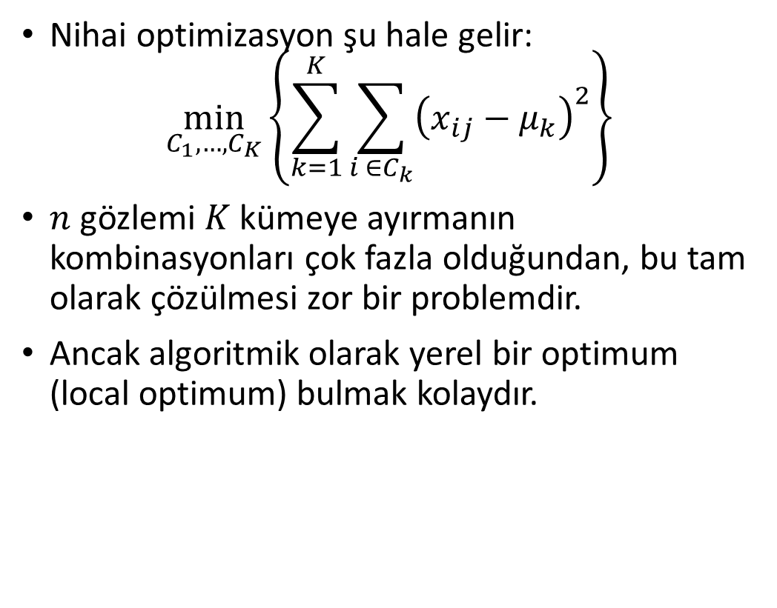
$K$-Ortalamalar ($K$-Means) Kümelemesi
Nihai optimizasyon şu hale gelir:
$$\min_{C_{1},…,C_{K}}\left\{\sum_{k=1}^{K}{\sum_{i ∈C_{k}}{{\left(x_{ij}−μ_{k}\right)}^{2}}}\right\}$$
$n$ gözlemi $K$ kümeye ayırmanın kombinasyonları çok fazla olduğundan, bu tam olarak çözülmesi zor bir problemdir.
Ancak algoritmik olarak yerel bir optimum (local optimum) bulmak kolaydır.

Slide 11
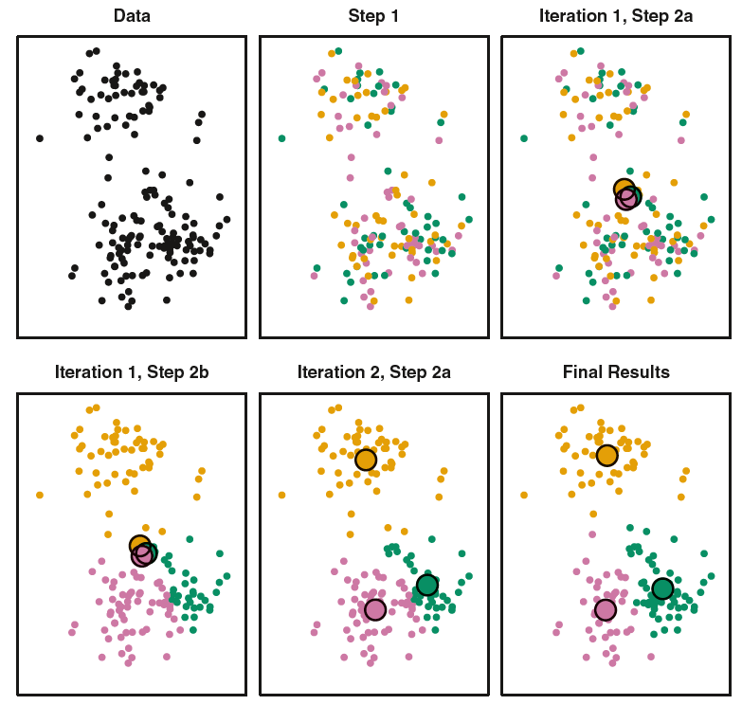
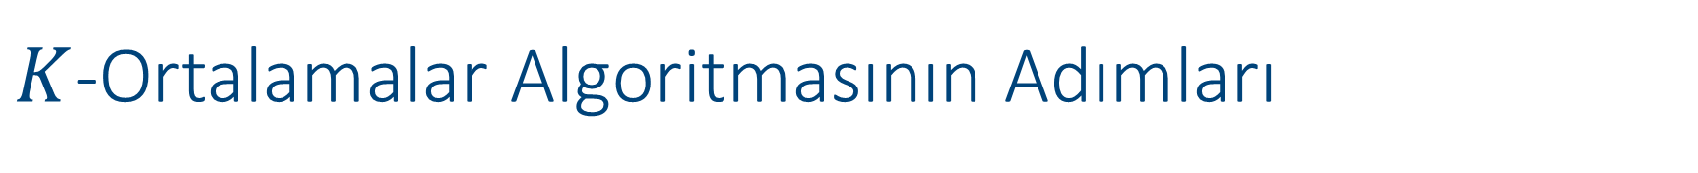
$K$-Ortalamalar Algoritmasının Adımları
Her bir gözlem rastgele bir kümeye atanır.
Küme merkezleri (centroids) hesaplanır. (Başlangıçta rastgele atandığı için merkezler birbirine yakın olacaktır).
Her gözlem en yakın olduğu merkeze yeniden atanır.
Merkezler tekrar hesaplanır ve kümeler değişmeyi bırakana kadar (veya maksimum iterasyona ulaşana kadar) bu süreç tekrarlanır.

Slide 12
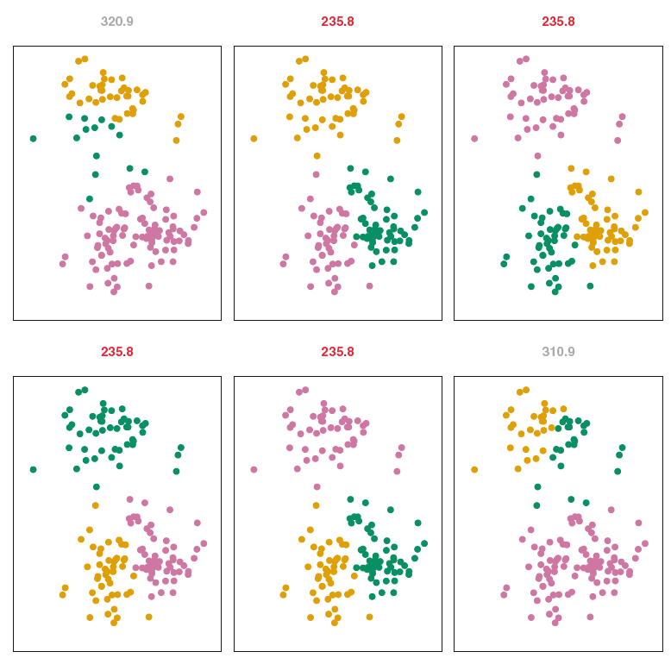
$K$-Ortalamalar Algoritmasının Adımları
Algoritma küresel (global) optimum yerine yerel optimum bulduğundan, farklı rastgele başlangıç noktalarıyla birden fazla kez çalıştırmak ve hedef fonksiyonunu en küçük yapan en iyi çözümü seçmek önemlidir.
Sklearn kütüphanesi akıllıca bir başlatma kullandığı için rastgele başlatmaya genellikle gerek kalmaz

Slide 13
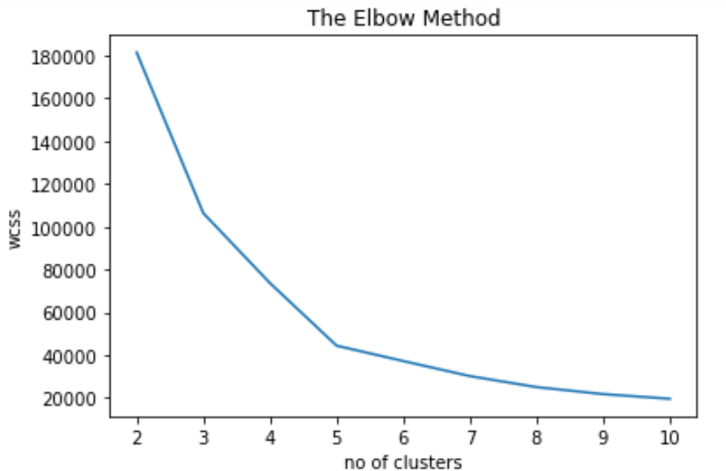

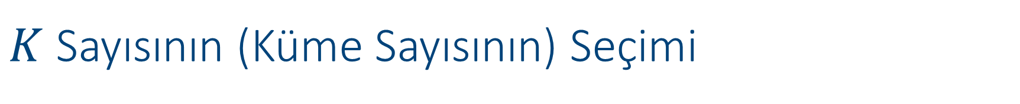
$K$ Sayısının (Küme Sayısının) Seçimi
Dirsek Yöntemi (Elbow Method): Farklı küme sayılarıyla açıklanan varyans çizilir.
WCSS (Atalet - Inertia): Her bir müşterinin, ait olduğu kümenin merkezine olan uzaklıklarının karesi toplamıdır.
WCSS ne kadar düşükse, kümeler kendi içinde o kadar sıkı ve homojendir
Varyansın azalma hızının keskin bir şekilde dengelendiği (dirsek şeklini aldığı) nokta, uygun küme sayısını önerir.

Slide 14

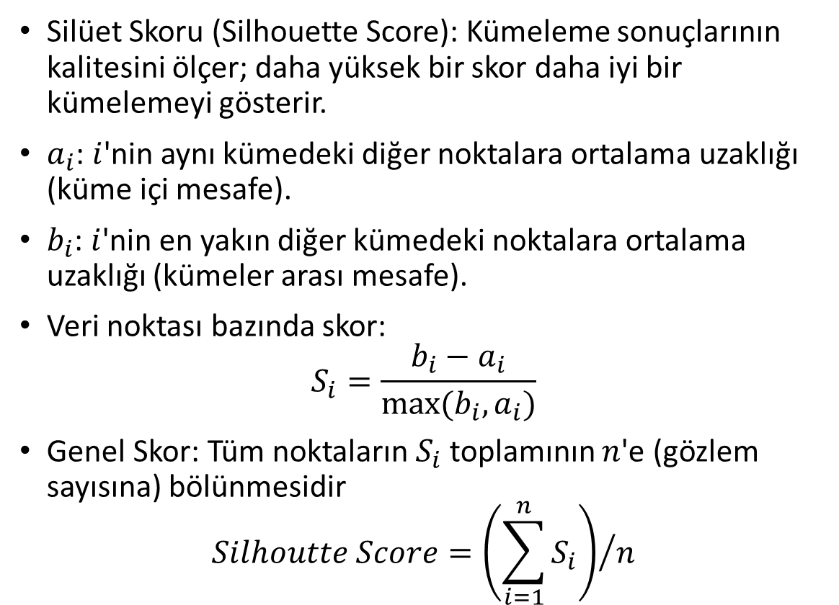

Selection of k – Silhouette Score
Silüet Skoru (Silhouette Score): Kümeleme sonuçlarının kalitesini ölçer; daha yüksek bir skor daha iyi bir kümelemeyi gösterir.
$a_{i}$: $i$'nin aynı kümedeki diğer noktalara ortalama uzaklığı (küme içi mesafe).
$b_{i}$: $i$'nin en yakın diğer kümedeki noktalara ortalama uzaklığı (kümeler arası mesafe).
Veri noktası bazında skor:
$$S_{i}=\frac{b_{i}−a_{i}}{max⁡(b_{i},a_{i})}$$
Genel Skor: Tüm noktaların $S_{i}$ toplamının $n$'e (gözlem sayısına) bölünmesidir
$$Silhoutte Score={\left(\sum_{i=1}^{n}{S_{i}}\right)}/n$$
Cluster 1
$$b$$
Cluster 2
$$a$$

Slide 15
Ölçeklendirme (Scaling) Ölümcüldür
Tıpkı KNN'de olduğu gibi K-Means de Mesafe (Öklid) kullanır.
Gelir (Income) 80.000 TL civarındayken, Aylık Ziyaret Sayısı (NumAppVisitsMonth) 5 veya 10'dur.
Eğer veriyi standardize etmezseniz, K-Means sadece Income sütununa bakar, "uygulama ziyareti" sütununu matematiksel olarak ezer geçer.
K-Means'ten önce mutlaka StandardScaler uygulanmalıdır.

